Slide 1
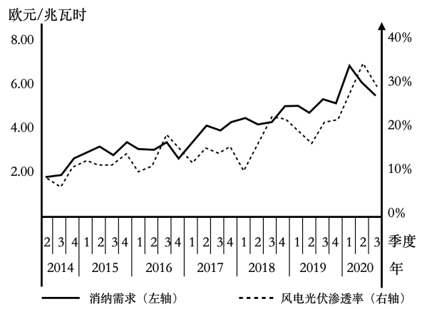
电力渗透率是指某类电力上网电量占区域上网总电量的比例.将富余的电能调度输送到有电能需求的地区所需的成本叫消纳需求。下图为英国风电光伏电力渗透率及其消纳需求变化统计图（2014年至2020年间各季度），完成下面小题。
6．英国风电光伏渗透率提高主要得益于
A．风能和太阳能资源稳定
B．风能和太阳能资源丰富
C．用电需求量的增长
D．储、输、调电网技术的提高
8．与英国相比，我国风电消纳需求更高的根本原因是
A．我国风能资源不稳定 B．生产和消费区域匹配度低
C．我国国土面积更大 D．我国风能资源分布不均

Slide 2
森林的碳汇作用是指森林植物吸收大气中的二氧化碳并将其固定在植被或土壤中，反之则表现为碳源。喀麦隆的森林主要由低地常绿林和低地半落叶林组成，不同类型森林的不同位置固碳能力差异显著。下表示意喀麦隆低地常绿林和低地半落叶林不同位置的碳储量。据此完成下面小题。
部位 | 碳储量（tC／ha）
 | 低地常绿林 | 低地半落叶林
胸径5～10cm树木地上部分 | 5.12±0.02 | 4.17±0.29
胸径5～10cm树木地下部分 | 1.05±0.01 | 0.85±0.01
胸径≥10cm树木地上部分 | 261.96±17.25 | 302.32±18.32
胸径≥10cm树木地下部分 | 53.70±0.08 | 61.98±0.18
枯木 | 5.52±0.14 | 8.70±0.04
土壤碳 | 9.93±0.17 | 7.81±0.25
10、低地半落叶林土壤碳储量低于低地常绿林，主要因为 A．雨水淋溶强烈 B．养分循环旺盛 C．有机碳来源少 D．有机碳分解慢 11、地半落叶林的总固碳量更大，但生态学家仍然表示低地常绿林生态价值更高，可能因为低地常绿林 A．枯枝落叶较少 B．分布范围更大 C．季相变化较小 D．物种更加丰富

Slide 3
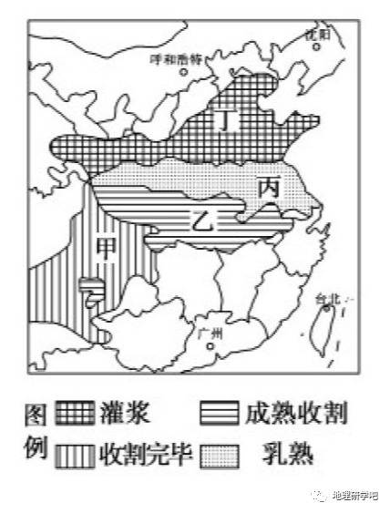
图为我国部分地区冬小麦收获进度示意图，读图完成下面问题。
12.图中甲、乙、丙、丁四地相比，下列的说法不正确的是
A．甲地区因受地形影响，气候垂直差异最显著
B．乙地区因受季风影响，降水季节差异最显著
C．丙地区位于气候过渡带，自然环境的南北差异最为显著
D．丁地区位于气候过渡带，自然环境的东西差异最为显著
14.当甲地区小麦收割时，下列说法正确的是
A．甲地部分地区因地势低洼，光照不足，推迟收割
B．乙地应做好麦田排涝，加强田间管理
C．丙地农民抓紧采摘，防止烂棉
D．丁地应注意抗旱，并防止低温冻

Slide 4
18．下列关于1960年后青海湖湟鱼资源量快速减少的原因的分析，不正确的是
①修建水坝，阻碍湟鱼洄游
②鸟类过量繁殖，捕食量增多
③周边生态保护，河流水位下降，湟鱼无法洄游 ④人类过度捕捞及污水排放
A．①② B．②③
C．①④ D．③④

Slide 5
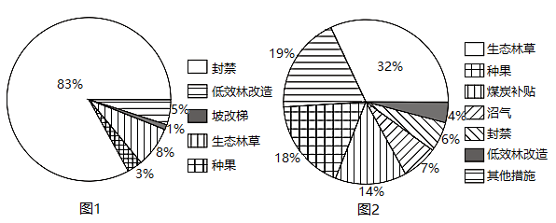
我国T县历史上以农业为主，是亚热带花岗岩丘陵地区水蚀荒漠化的典型代表，严重土壤侵蚀发生于20世纪初，至今长达100年之久。2000-2010年，T县治理水土流失面积近8万公顷，治理成效显著。图1示意T县各种治理措施实施面积比例，图2示意T县各种治理措施资金投入比例。据此完成下面小题。
15．T县水土流失严重的根本原因是
A．陡坡开垦 B．生态脆弱 C．气候异常 D．人地矛盾
16．T县水土流失治理措施中最经济的是
A．封禁治理 B．生态林草 C．坡改梯 D．低效林改造
17．2000年以来，T县水土流失治理成效显著得益于当地
A．水热资源丰富 B．优化产业结构 C．土地生产力高 D．大量生态移民

Slide 6
2021年9月27日和若铁路（下图）全线贯通，标志着环绕塔里木盆地、包围塔克拉玛干沙漠的世界首条环沙漠铁路线正式“闭环”。和若铁路沿线风季长达7个月，沙害是影响铁路建设的头号难题，建设者采用“外阻内固、外高内低”的综合防护体系（外侧设置1.5米高立式沙障，中部栽植灌木和乔木等防沙植物，靠近铁路侧设置芦苇方格），在风沙特别严重的地段，采取以桥代路，建设“过沙桥”。这些“过沙桥”使用了装配式混凝土结构应用技术（在工厂先预制加工构件，然后再运到现场安装），改变了以往现场浇筑桥墩的做法。其贯通后，对于便捷当地群众出行、促进经济社会发展、深入推进乡村振兴以及对外开放等均具有重要意义。（2分）
（1）简述综合防护体系和“过沙桥”是如何影响风沙的流动？（4分）
（2）说明使用装配式混凝土结构应用技术对该铁路建设的益处。（6分）
可缩短工期；施工时间和施工难度，提高施工质量可；减少对环境和道路交通的影响。
（4）和若铁路开通运营后，若羌县作为丝绸之路经济带交通枢纽的重要节点，将成为对外开放的前沿。简述该县发展经济的对策。（4分）
固沙作用，阻沙作用，导沙作用
调整产业结构，发展外向型经济；转变观念，提升对外服务功能；加强基础设施建设，改善投资环境

Slide 7
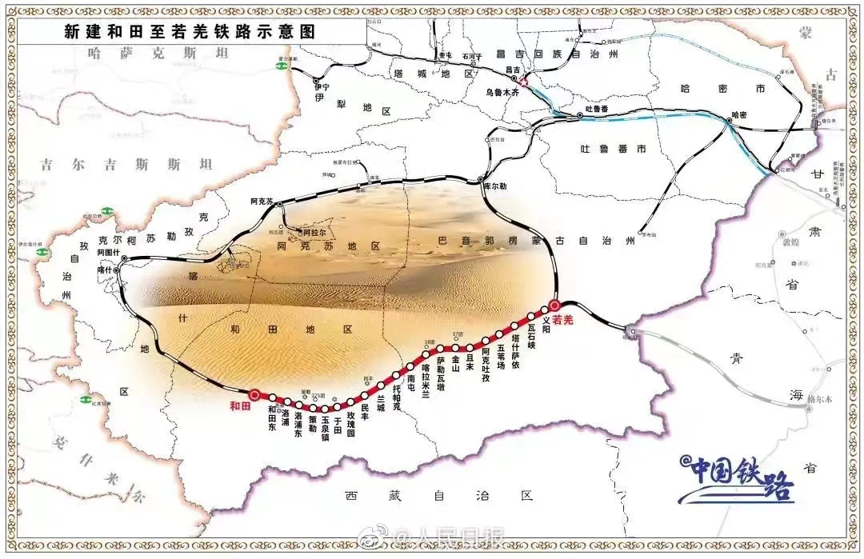


Slide 8
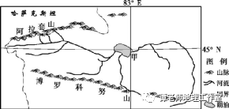
下图为我国部分地区水文示意图,图中甲湖泊是该区域最大的咸水湖,湖泊水域较浅。据此完成下面两题。
8、图中甲湖湖面面积最大的季节是
A.春季 B.夏季
C.秋季 D.冬季
9、为防止图中甲湖泊继续萎缩,可以采取的措施是
A.退耕还草,保护水源
B.退耕还湖,水产养殖
C.修建水库,调节径流 D.种植芦苇,改善水质

Slide 9
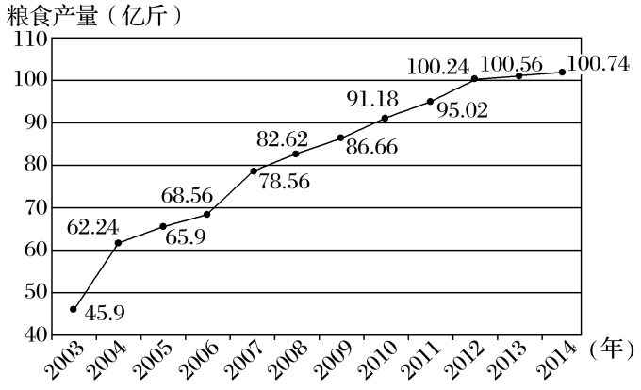
湖北省襄阳市耕地面积约占全国的0.34%，粮食产量约占全国1%。2014年，全市粮食总产量100.74亿斤(1斤＝0.5千克)，实现了“十一连增”。读“襄阳市粮食产量变化图”，回答下列各题。
10．襄阳市实现粮食持续增产的最主要原因是
A．土地面积增加 B．全球变暖
C．劳动力增多 D．科技投入大
11．下列四个时间段，粮食产量年增长速度最快的是
A．2003～2004年 B．2006～2007年
C．2011～2012年 D．2013～2014年

Slide 10
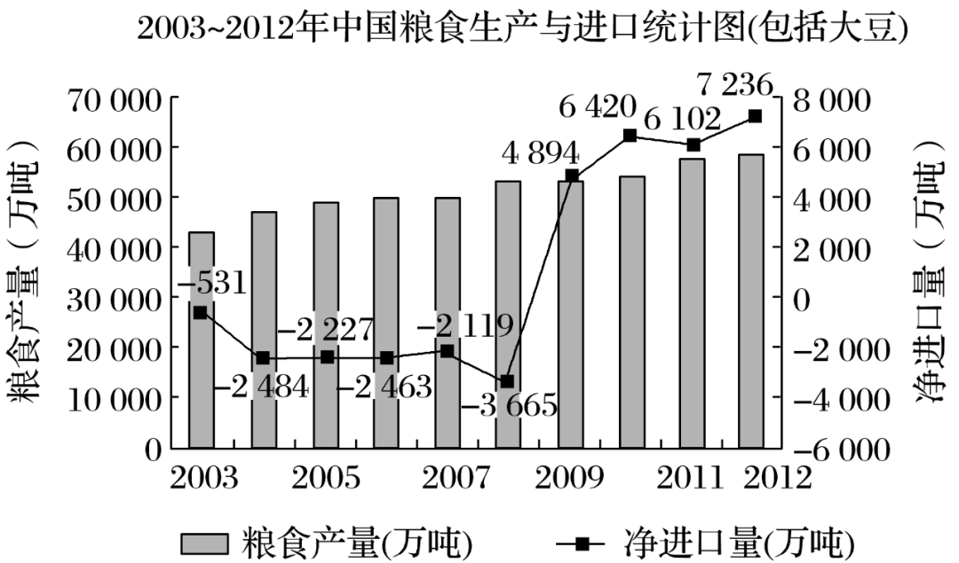
我国粮食政策是“端自己碗，吃自己粮”。近年来我国粮食增产明显，2013年又增产1 236万吨，其中玉米主产区因降水增多等原因增长显著。读图回答下列各题。
12．结合图中数据分析，正确的是
A．近年来我国粮食产量波动增长
B．我国粮食由净出口变为净进口
C．我国粮食自给率日益提高
D．粮食产量增长率低，进口量变化小
13、粮食增产贡献率大的产区应是
A．东北及内蒙古
B．“长三角”各省区
C．青、藏、新、陇
D．西南各省区

Slide 11
资源型城市与城市的辐射功能

Slide 12
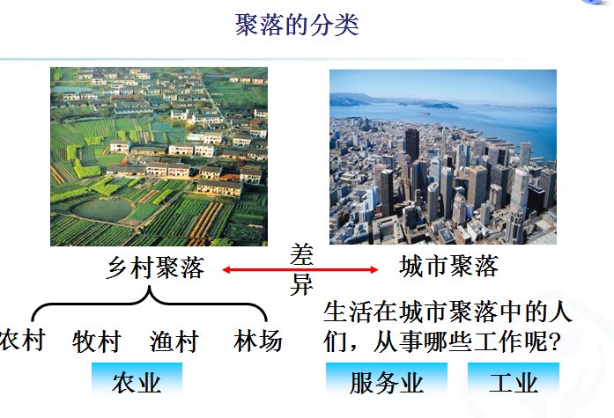
城市发展条件
自然条件优越、资源丰富、交通便利等

Slide 13
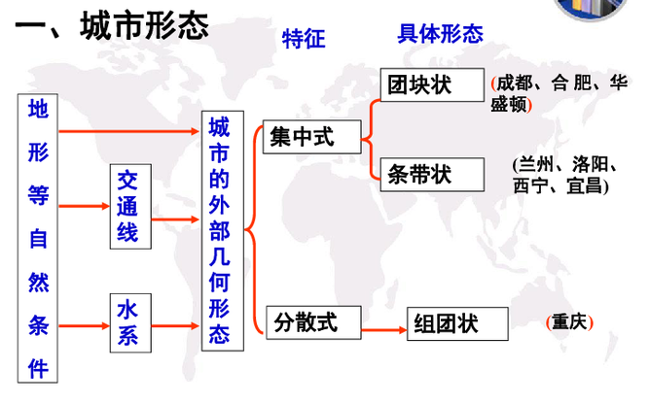
城市的外部形态和内部结构

Slide 14
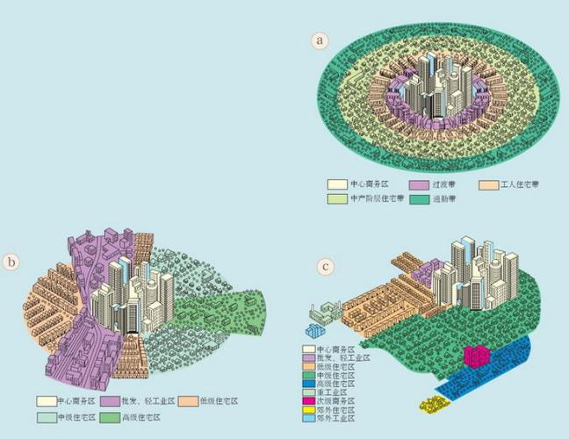
城市的外部形态和内部结构
同心圆
各种功能区的聚集
工业区
商业区
住宅区
扇形
多核心

Slide 15
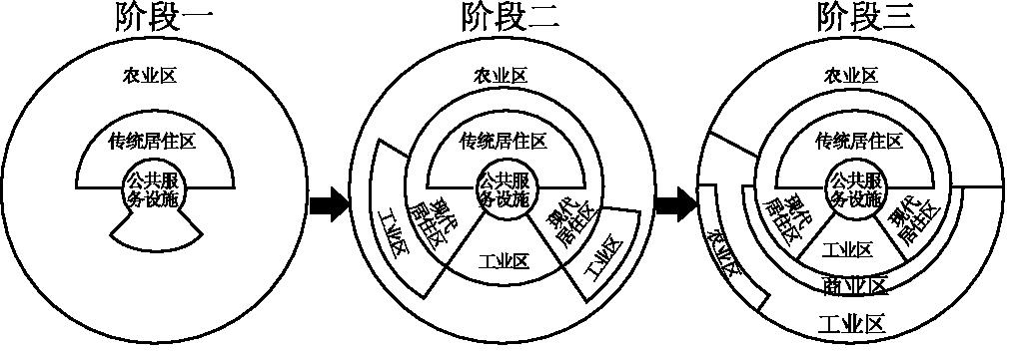
[2020·山东泰安月考] 广州市白云区太和镇北村地处“流溪河”和“沙坑涌”两河的夹角冲积平原。周边临近广州环城高速、国道,离白云机场5千米,距离中心城区18千米,是城郊型村庄。该村原为董、徐两族聚族而居,后因中心城区的辐射带动作用增强和乡村工业化的发展,村内流动人口增多,社会关系多元化发展,内部空间结构布局演变明显。图J2-1为北村近40年来的空间布局演变图。据此完成1~3题。
图J2-1
1.在阶段一,北村农村聚落形态为 ( )
A.团块状 B.同心圆模式
C.组团状 D.扇形模式
2.北村内部空间结构从阶段一到阶段二的变化,主要影响因素是 ( )
A.人口增长 B.交通
C.地租水平 D.距离市中心远近

Slide 16
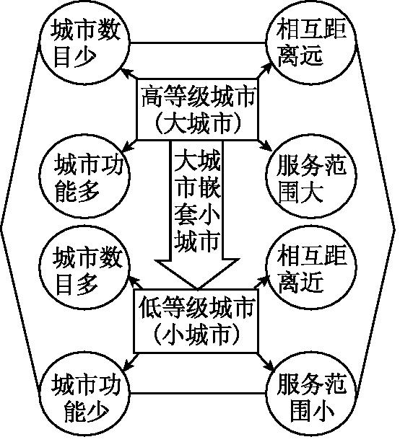
城市等级和辐射功能
辐射功能体现：腹地范围
影响因素：经济、交通等
影响：
提升核心城市的地位
带动周边城市产业的升级和调整，城市化水平的提高等
加强区域之间分工协作和基础设施的完善等

Slide 17
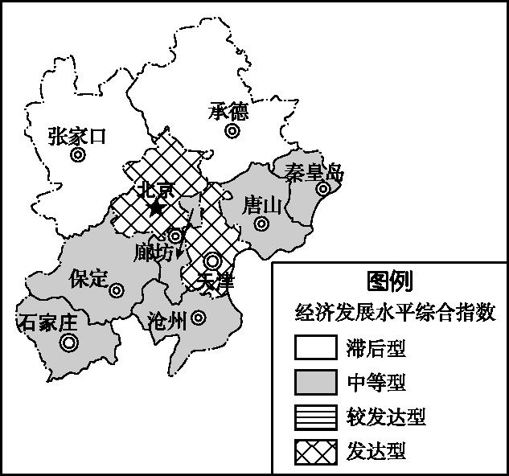
有学者把邻近大都市区中心城市的外围地区经济发展水平相对落后的区域称为“大都市阴影区”,如京津冀城市群临近中心城市北京、天津的外围地区,经济发展水平较中心城市明显落后,北京北部的城市张家口、承德甚至形成了贫困带。图D3-4为京津冀城市群部分城市经济发展水平综合指数图。据此完成7~9题。
7.张家口、承德成为“大都市阴影区”主要是因为与中心城市( )
A.交通联系不便 B.信息交流较少
C.产业部门类似 D.产业联系较弱
8.京津冀城市群缺少较发达型城市的主要原因是 ( )
A.发达城市的集聚效应明显
B.中等型城市竞争激烈
C.除发达城市外其余城市人口规模较小
D.区域对外开放程度偏低

Slide 18
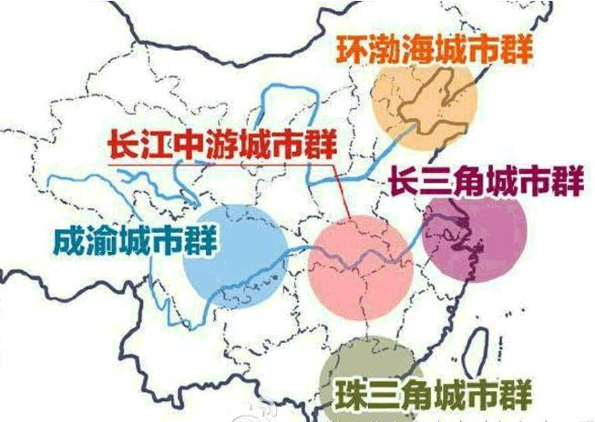
城市群

Slide 19
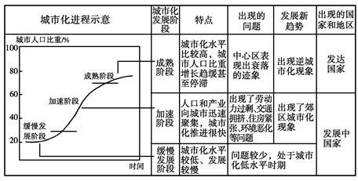
城市化
城市人口的比重，城市的面积和人口数量。
工业化推动城市化

Slide 20
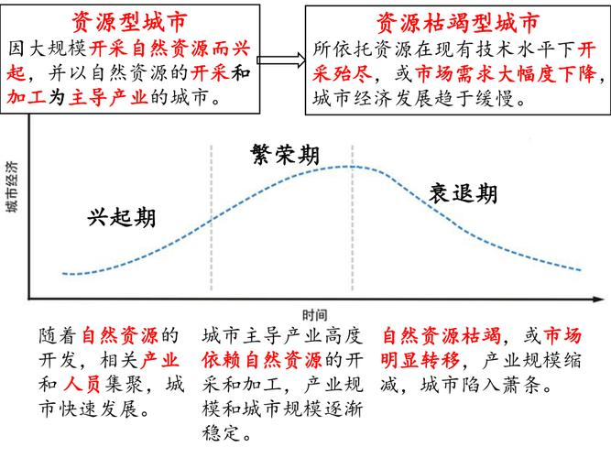
资源枯竭型城市的转型与发展

Slide 21
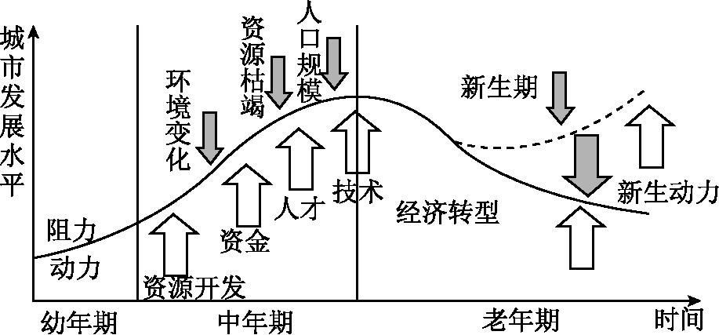
[2020·山东聊城期末] 位于法国、德国、卢森堡和比利时接壤地区的萨尔区,在150多年前因煤、铁生产而兴起并迅速发展起来,由于煤炭资源的枯竭和产业结构调整,如今被认为是欧洲老工业区的“腐朽地带”。图Z1-3为资源型城市发展机制和发展轨迹示意图。据此完成6~7题。
6.下列因素不属于萨尔区经济转型前发展阻力的是 ( )
A.科学技术 B.环境变化 C.人口规模 D.资源枯竭
7.在新生期经济转型的过程中,资源枯竭型城市 ( )
A.地区生产总值一定会随着资源枯竭而下降
B.传统工业消失,第三产业比重上升
C.人口会大量迁往其他城市或郊区就业
D.应因地制宜寻找新的经济增长点

Slide 22
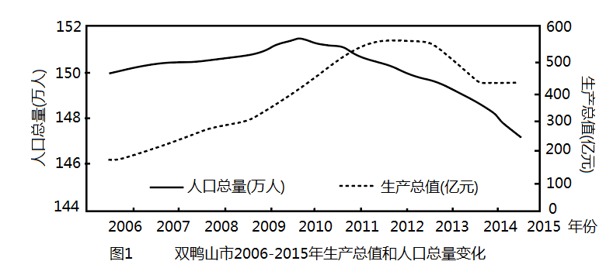
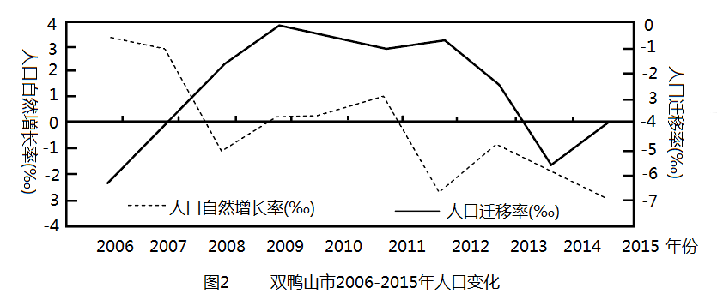
BACCB AABDC CABB
2019年新型城镇化重点建设任务》中首次提出“收缩型城市”概念，明确要求收缩型城市要“瘦身强体”，引导人口和公共资源向城区集中。黑龙江省双鸭山市是重要煤矿资源城市，湿地、森林资源丰富，近年来却出现了城市收缩的现象。根据图文材料，完成下面小题。
1．据图推测，双鸭山市出现城市收缩的表现
A．人口总量持续下降 B．城市人口持续外迁
C．老年人口比重下降 D．经济发展持续衰退
2．造成双鸭山市城市收缩最主要的原因是
A．资源密集型产业衰落 B．交通不便居民外迁
C．大城市虹吸作用增强 D．城市用地无序扩张
3．针对出现的问题，双鸭山市实现“瘦身强体”的措施是
①资源管控，生态治理②设施优化，扩大城区③环境改善，吸引人口④产业升级，打造特色
A．①②③ B．①②④ C．①③④ D．②③④

Slide 23
德累斯顿位于德国东南部易北河谷地，目前是欧洲绿化最好的大城市、“德国硅谷”的核心。这里曾是传统采矿、炼钢的重工业区，20世纪90年代，传统工业陷入停滞阶段。转型初期，当地政府关闭和改造采矿、钢铁等企业，修复矿区，治理污染场地；利用众多的研究机构，制定符合当地发展的经济促进计划；同时，依托世界遗产和保护区，重新规划城市各区域，构成德累斯顿独特的文化风景线——有的包含着古老的乡村核心；有的几乎完全保存着乡村的布置；有的是社会主义时期建造的公寓楼……转型后的德累斯顿经济发展了，却没有染上“转型后遗症”。据此完成下面小题。
4．转型初期，德累斯顿经济促进计划中可能优先发展的产业是
A．电子信息 B．化工制药 C．机械电机 D．国际贸易
5．重新规划城市各区域的作用，下列推理合理的是
A．减少城市交通的拥堵 B．提供洁净优美的环境
C．提高旅游的接待能力 D．提升城市的规模等级
6．下列属于城市“转型后遗症”的是
A．人口的老龄化加重 B．经济创新驱动发展
C．产业布局协调发展 D．战略投资日渐增长

Slide 24
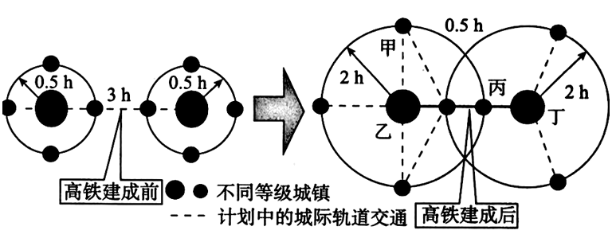
下图为“高速铁路建成前后的城市时间距离（单位h为小时）变化”示意图，据此完成下列各题。
11．高铁建设对城市发展的主要影响表现在
A．城市间的距离缩短 B．城市内部时间距离缩短
C．城市服务范围扩大 D．城市内部交通更加拥堵
12．由图中信息预测，将有可能发展为区域核心城市的是
A．乙城 B．丁城 C．丙城 D．甲城

Slide 25
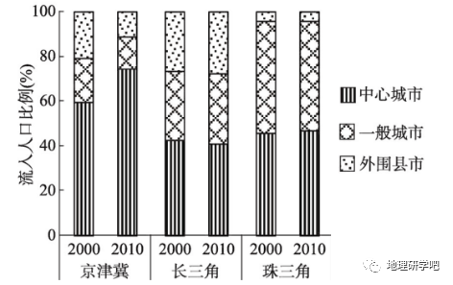
城市群是未来中国城镇化的主体形态，也是我国流动人口的主要承载地。2000—2010年京津冀、长三角、珠三角三大城市群，流入人口规模快速增长，流入人口的分布在城市群内部也存在明显差异。图4示意2000—2010年三大城市群流入人口分布的等级差异及其变动情况。据此完成10～11题。
10.据图推断2000—2010年
A.京津冀城市群流入人口分布出现明显扩散
B.长三角城市群中心城市流入人口总量增加
C.珠三角城市群各级城市流入人口总量稳定
D.三大城市群流入人口向中心城市显著集聚
11.与其他两个城市群相比，流入长三角城市群外围县市人口比例较大，其主要影响因素是
①大都市辐射 ②政府政策 ③产业基础 ④社会福利
A.①② B.①③ C.②③ D.③④

Slide 26
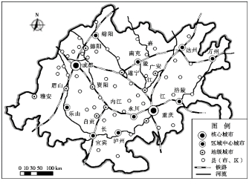
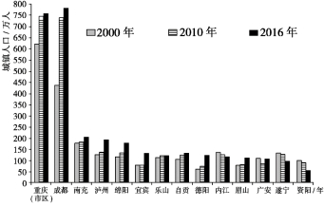
材料一 城市群一般是以经济比较发达、具有较强辐射带动作用的核心城市为中心，由若干个空间邻近、联系密切、功能互补和等级有序的周边城市共同组成。城市群的发展可在大范围内实现资源的优化配置，加强互联互通，促进城市群内部各城市及城乡区域协同发展。 材料二 成渝城市群地处我国西南腹地，具有承东启西、连接南北的区位优势。图为“成渝城市群空间结构规划略图”。
城市等级体系初步形成 形成了两大核心城市；城市数量众多地区生产总值(GDP)较高；第一、二产业比重偏大(第三产业比重较低)
材料三 下表为“长江流域三大城市2016年GDP及产业结构统计表”，下图为“2000年、2010年和2016年成渝城市群部分城市的城镇人口统计图”。
（1）一带一路；长江经济带建设；西部大开发。
城市 | 地区生产总值(GDP)(亿元) | 产业结构/%
 |  | 第一产业 | 第二产业 | 第三产业
重庆市 | 17 558.8 | 7.4 | 44.2 | 48.4
成都市 | 12 170.2 | 3.9 | 43.0 | 53.1
南京市 | 10 503.0 | 2.4 | 39.2 | 58.4
（1）根据成渝地区的区位特点，列出成渝城市群参与的重大国家发展战略。 （2）目前成渝地区在城市体系建设方面已具备的基础是________________________；与南京相比，成都和重庆经济发展的特点是_______________________。

Slide 27
材料一 城市群一般是以经济比较发达、具有较强辐射带动作用的核心城市为中心，由若干个空间邻近、联系密切、功能互补和等级有序的周边城市共同组成。城市群的发展可在大范围内实现资源的优化配置，加强互联互通，促进城市群内部各城市及城乡区域协同发展。 材料二 成渝城市群地处我国西南腹地，具有承东启西、连接南北的区位优势。图为“成渝城市群空间结构规划略图”。
核心城市的辐射带动作用不强；城市等级体系不够完善；城市间发展不均衡；城市间功能互补不够；互联互通亟待加强。
材料三 下表为“长江流域三大城市2016年GDP及产业结构统计表”，下图为“2000年、2010年和2016年成渝城市群部分城市的城镇人口统计图”。
城市 | 地区生产总值(GDP)(亿元) | 产业结构/%
 |  | 第一产业 | 第二产业 | 第三产业
重庆市 | 17 558.8 | 7.4 | 44.2 | 48.4
成都市 | 12 170.2 | 3.9 | 43.0 | 53.1
南京市 | 10 503.0 | 2.4 | 39.2 | 58.4
提升重庆、成都的核心功能；做强区域中心城市，培育中小城市，优化城市体系结构；促进核心城市的产业升级；增强城市群内部各级城市的产业分工协作，完善区域协同发展机制；加强基础设施建设，加速城市群内部的互联互通。
（3）根据成渝地区城市发展现状及城市群发展的目标和要求，指出成渝城市群建设中应解决的主要问题。 （4）为顺利推进成渝城市群建设，应采取的主要措施有哪些？

Slide 28
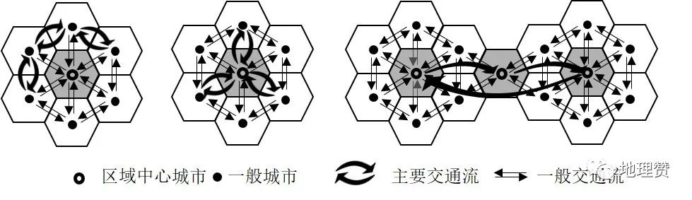
交通是城市间要素流动的重要载体，不同的交通流模式能够反映出城市间的相互联系状况。有学者基于G省2019年9月的日平均车流量数据信息，提出了该省高速公路交通流三种模式(图1)。据此完成1~2题。
图片
图1
1.这三种模式中，对一般城市向区域中心城市要素集聚起促进作用
A.最大的是甲模式 B.最大的是乙模式
C.最大的是丙模式 D.三种模式一样大
2.从丙模式判断，各区域中心城市之间存在
A.职能一致性 B.区域均衡性
C.空间封闭性 D.等级差异性
广东卷

Slide 29
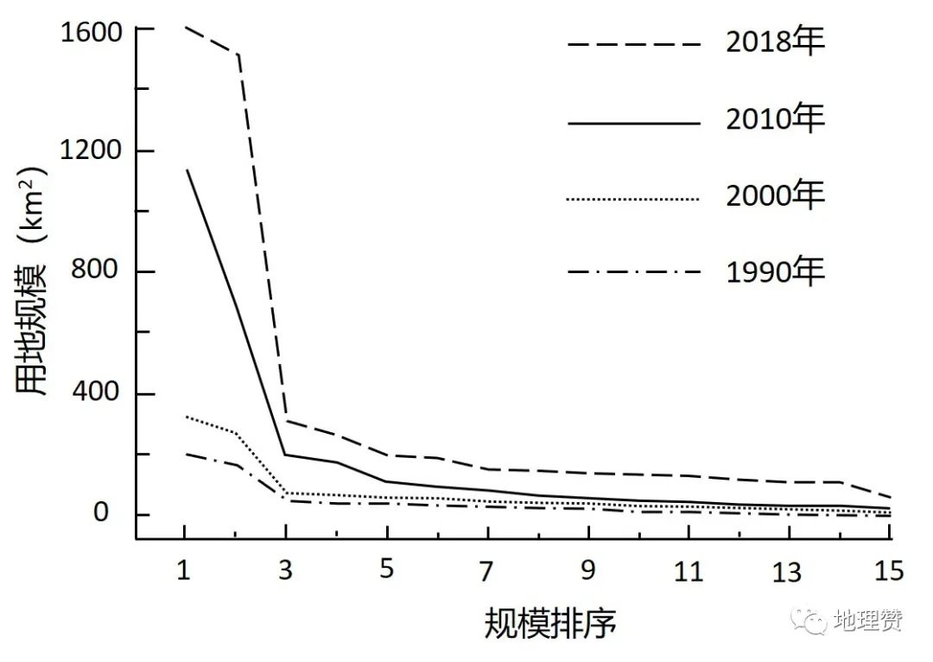
图6反映国内某城市群15个城市1990 -2018年城市建设用地规模及排序的变动情况。据此完成15~16题。
图片
图6
15.由图可判断，该城市群呈现
A.单核模式发展 B.双核模式发展
C.多核模式发展 D.金字塔式发展
16.影响各城市建设用地规模变化的主要因素是
①人口规模 ②产业发展
③建城历史 ④生态环境
A.①② B.①④ C.②③ D.③④

Slide 30
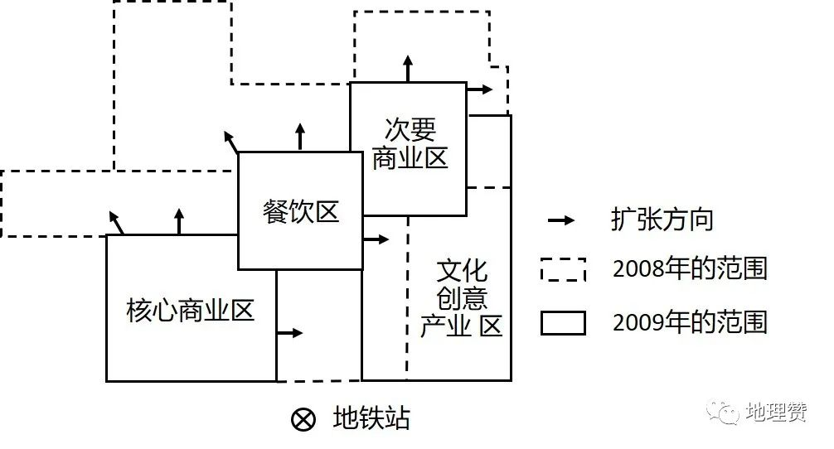
我国某特大城市一老旧厂区经过近十年的改造，于2006年被评为 国家最佳文化创意产业园。2008年以来，该产业园又持续转型为文创旅游空间，大众游客替代文创从业者和爱好者成为消费的主要群体。图5示意2008- -2019年该产业园功能分区演化。据此完成13~14题。
图片
图5
13.该产业园功能分区演化的原因不包括
A.政府政策引导 B.产业结构转型
C.消费需求推动 D.建筑布局调整
14.图示的功能分区演化对该产业园带来的影响是
①土地租金上涨②商业规模缩小 ③消费群体减少 ④文创功能收缩
A.①② B.①④ C.②④ D.③④

Slide 32
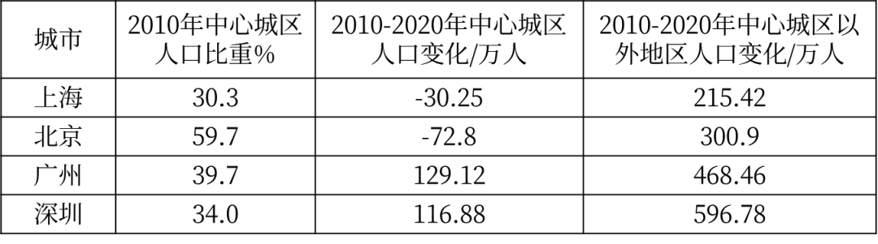
中心城区通常为城市中人口最密集的区域。表1数据显示上海、北京、广州、深圳四城市2010年中心城区人口比重及2010～2020年中心城区和中心城区以外地区人口数量的变化。据此完成1～3题。
1.2010～2020年四城市人口变化的共同特点是
A.总人口增加，中心城区人口比重下降
B.总人口减少，中心城区人口比重上升
C.总人口增加，中心城区人口比重上升
D.总人口减少，中心城区人口比重下降
全国乙卷

Slide 33
中心城区通常为城市中人口最密集的区域。表1数据显示上海、北京、广州、深圳四城市2010年中心城区人口比重及2010～2020年中心城区和中心城区以外地区人口数量的变化。据此完成1～3题。
2.与四城市人口变化共同特点类似的中国其他城市，一般具有
A.相似的空间形态 B.趋同的主导产业
C.一致的功能定位 D.相近的等级规模
3.根据四城市人口变化特点，城市规划应该引导
A.人口向中心城区再集聚 B.人口在中心城区以外地区集聚
C.中心城区核心功能疏解 D.人口在中心城区以外地区均衡布局

Slide 34
空白演示
单击输入您的封面副标题

